Slide 1
Homework 3

Slide 2
Confusion Matrix(混淆矩陣)
在機器學習領域，我們常用混淆矩陣來評估機器學習演算法預測的準確度，例如
在表格中可發現A-A, B-B, C-C 的個數總和越多則代表演算法預測越準確
 |  | Predicted
 |  | A | B | C
Actual | A | 5 | 3 | 0
 | B | 2 | 3 | 1
 | C | 0 | 2 | 11

Slide 3

Confusion Matrix(混淆矩陣)
大部分的演算法預測輸出格式並非為混淆矩陣，只有預測的類別，例如:
經過簡單的整理，我們可以得到原始類別及預測類別
透過簡單的處理即可得到混淆矩陣

Slide 4
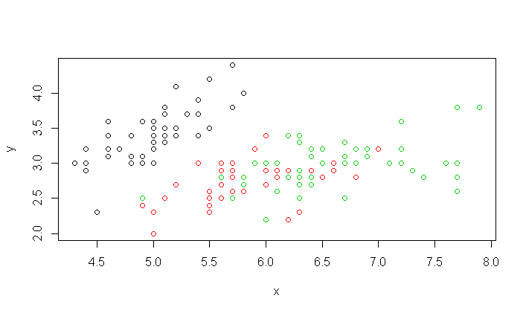
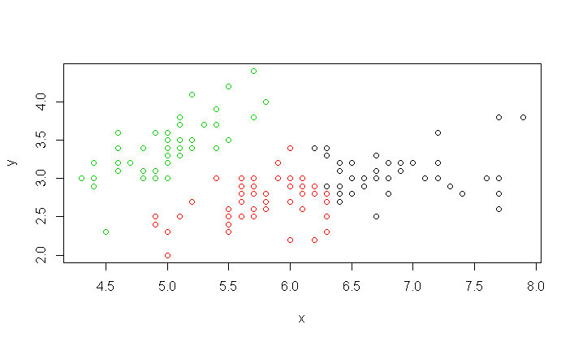
Confusion Matrix(混淆矩陣)
然而分群演算法只能預測哪些物件屬於同一群，但無法得知實際的類別，例如
若沒有經過適當的轉換混淆矩陣，則結果將不正確

Slide 5
Confusion Matrix(混淆矩陣)
請利用Javascript寫一程式，自動將分群演算法的輸出結果轉成合適的混淆矩陣
Example :
實際 | 預測
1 | 3
1 | 3
1 | 3
2 | 1
2 | 1
2 | 1
2 | 1
3 | 2
3 | 2
 |  | Predicted
 |  | 1 | 2 | 3
Actual | 1 | 0 | 0 | 3
 | 2 | 4 | 0 | 0
 | 3 | 0 | 2 | 0
初步轉換
最後轉換
 |  | Predicted
 |  | 1 | 2 | 3
Actual | 1 | 3 | 0 | 0
 | 2 | 0 | 4 | 0
 | 3 | 0 | 0 | 2

Slide 6
Confusion Matrix(混淆矩陣)
Hint :
本次作業初步轉換後的混淆矩陣數字均不同
從矩陣數字大的先作
被對應到的類別則不會在被對應
 |  | Predicted
 |  | 1 | 2 | 3
Actual | 1 | 0 | 0 | 3
 | 2 | 4 | 0 | 0
 | 3 | 0 | 2 | 0
1 -> 2
3 -> 1
2 ->3
 |  | Predicted
 |  | 1 | 2 | 3
Actual | 1 | 3 | 0 | 0
 | 2 | 0 | 4 | 0
 | 3 | 0 | 0 | 2

Slide 7
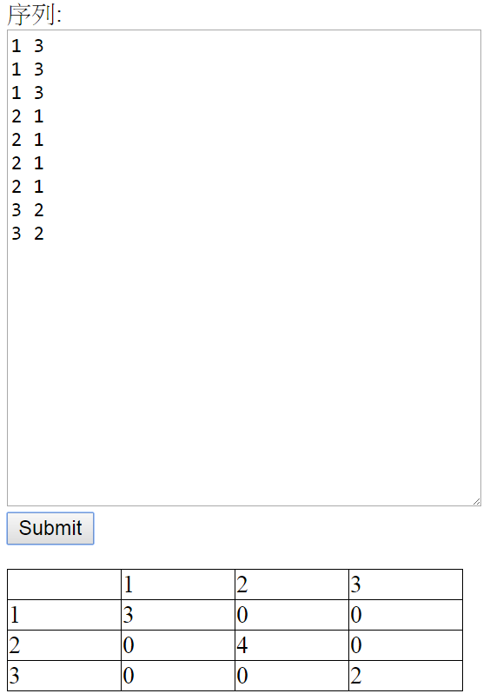
Homework3
輸入格式
<實際類別> <預測類別> //each line, [1-9]
輸出格式
混淆矩陣

Slide 8
Homework3
HTML
修改 <script type="text/javascript" src="hw3.js"></script>
Javascript
新增兩段code
請寫在//YOUR CODE START 至 //YOUR CODE END之間

Slide 9
Homework3
評分方式:
10題測資, 1題10%
Deadline:
12/13 (二) 23:59
上傳方式:
Portal
檔名: s學號_HW3.zip
s學號_HW3.html, s學號_HW3.js
格式不符扣10分

Slide 10
Homework3
Bonus:
前10%繳交且成績達90分
+10
提供測試資料且有滿分的同學程式執行錯誤
+ 10
其他同學成績不變
mailto : tinin@saturn.yzu.edu.tw

